Slide 1


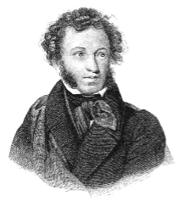


Evžen Oněgin
Alexandr Sergejevič Puškin

Slide 2
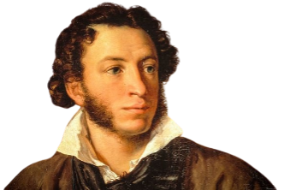

Alexandr Sergejevič Puškin
Narozen: 26. Května. 1799, Moskva
Představitel romantismu a považován za zakladatele moderní ruské literatury
Alma mater - Imperátorské lyceum V
Povolání: básník, prozaik, dramatik, literární kritik, překladatel, historik, romanopisec, libretista, sběratel knih a publicista.
*PORTRET - OREST KIPRENSKY

Slide 3
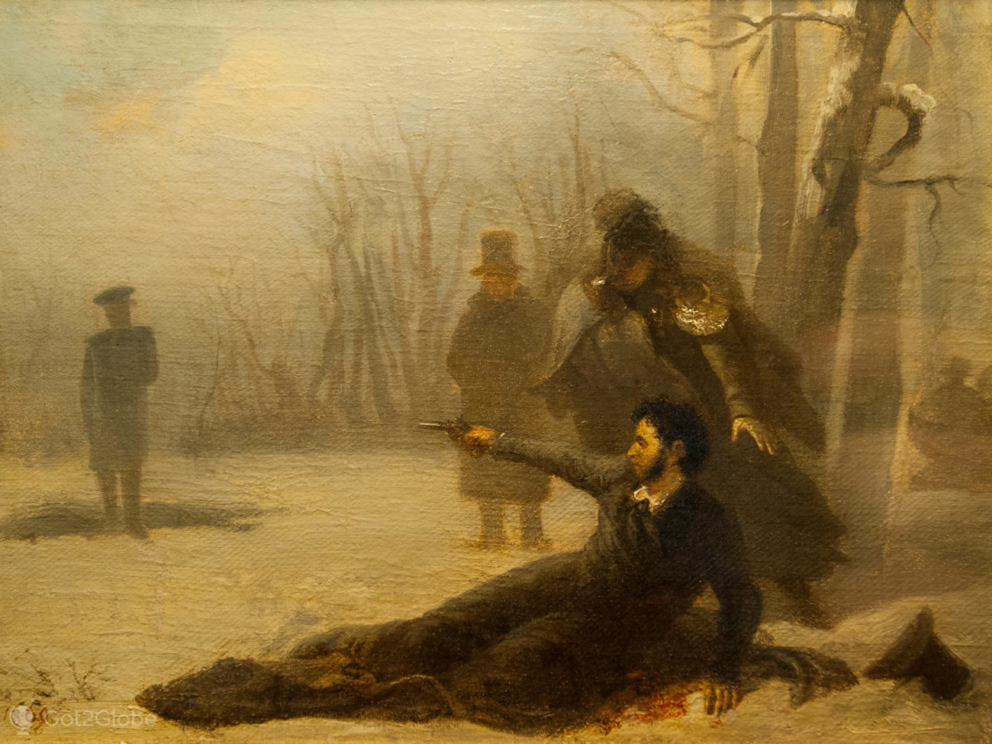

Smrt Puškina
Puškin a Dantès se utkali kvůli narušení Puškinovy manželské cti. Puškinova manželka Natalija Gončarovová měla blízký vztah s Dantèsem, což vedlo k narušení Puškinovy důstojnosti a pýchy. Puškin se proto rozhodl konfrontovat Dantèse v souboji.
Puškin byl zraněn a po několika dnech bolestivého utrpení zemřel na následky zranění
*Dantès – francouzský diplomat

Slide 4

Evžen Oněgin
Realisticky román psán ve verších
První souborná edice byla vydána v roce 1833
Znám svou poetickou formou
Vypraví – autor
Kniha se zabývá mnoha tématy, včetně lásky, osudu, společenské kritiky a konfliktu mezi tradicí a modernitou.

Slide 5
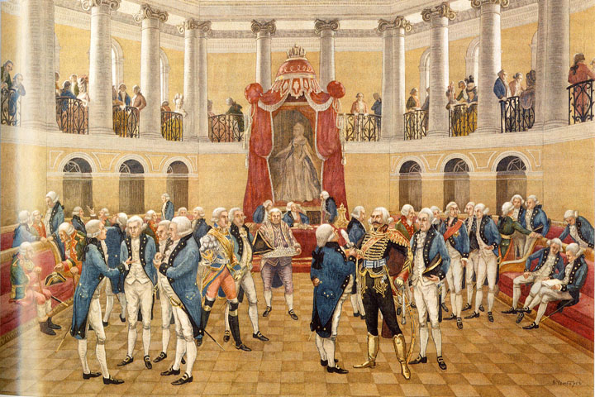

Základní informace
Místo: Ruská aristokracie, (Petrohrad, pozemek Oněgina – Larinových, Moskva
Čas: začátek 19. stol
Postavy:
Evžen Oněgin: mladý chytrý vzdělaný muž, cynik, je znuděn městským životem.
Vladimír Lenskij: mladý básník, přítel Oněgina, žárlivý, miluje Olgu
Olga Larinová: sestra Taťány, společenská, veselá, miluje Lenského
Taťána Larinová: starší sestra Olgy, uzavřená, samotářská, miluje Oněgina
*VLAJKA - RUSKÉ IMPÉRIUM

Slide 6
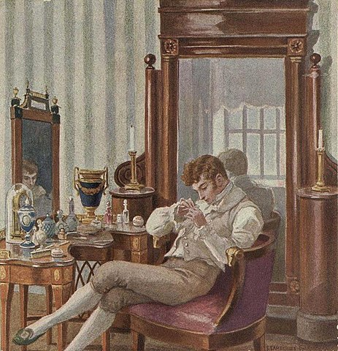
Děj
Příběh začíná prezentací Evžena Oněgina jako depresívního a apatického mladého muže. Puškin se potká se svou postavou v divadle a skamarádí se s ním. Po smrti otce zdědí statky na venkově a rozhodne se odejít z Petrohradu a usadit se na venkově. Puškin se rozloučí s Evženem a Evžen pokračuje k svému cílů – najít radost.
„Evžen jak (Čaadajev) vždycky byl pedant v oblékání svém a to, co zveme švihákem. Tři hodiny tak práce hbité si před zrcadlem poseděl”

Slide 7
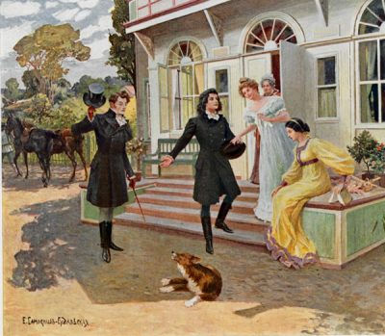
Děj
Na venkově Oněgin se setká s Vladimírem Lenským který přijel z Německá v svojí rodilou vesnice Oněgin a Lenskyj mají různý pohledy na svět ale i přes to se skamaradejí.
Vladimir se zamiluje do sousedovy dcery – Olga Larinová. Olga a Vladimir jsou stvořeny pro sebe, ale Olgova sestra – Taťána je opak Olgy. Taťána je smutna a melancholična přesně jak i Evžen.

Slide 8
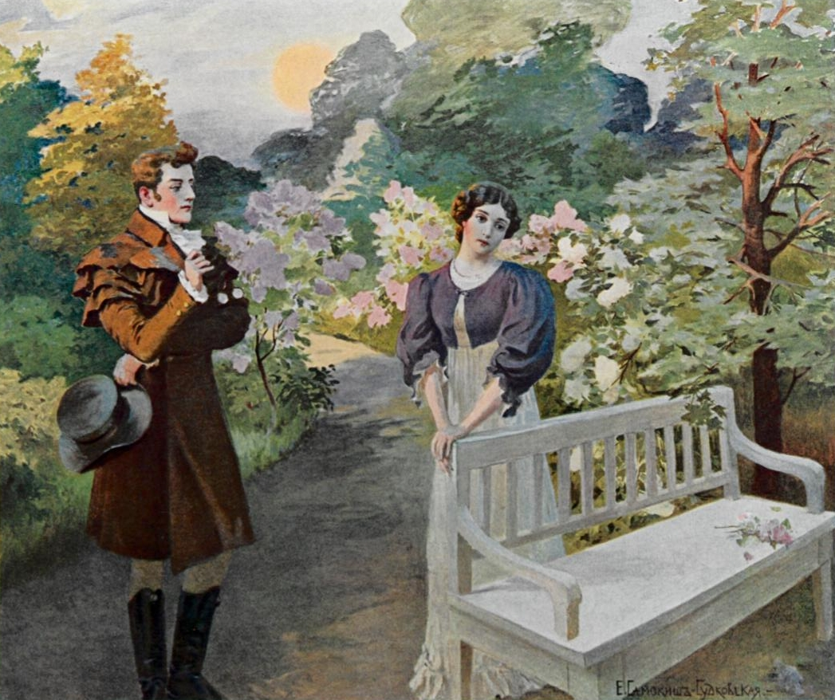
Děj
Vladimir a Evžen jsou pozvaný na večeři Larinovych a tam Evžen se setká s Taťánou. Taťána se zamaluje do Evžena a napíše mu písmo s její upřímnou láskou.
Evžen dlouho neodpovídá na písmo ale nakonec přijíždí k Taťáně. Evžen je upřímný a vysvětluje Taťáně že není hotov k dlouhodobě lásce. Co udělal Evžen bylo krůty ale byl spravedliví a upřímný.

Slide 9
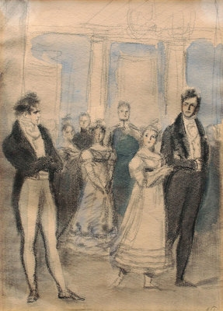
Děj
Začíná zima a Evžen většinou sedí doma a jediný kdo ho navštěvuje je Vladimir Lenský, Vladimir pozve Evžena na narozeniny Olgy a tvrdí že tam bude jen rodinná (Evžen nechce jet ale Vladimir ho předsvěči).
(Vladimir je lhař), na narozeninách bylo mnohem víc lidí než Evžen očekával, Evžen to vzal jako urážku a udělal “vtípek“, na narozeninách tancoval jen s Olgou a všude kam chodila ona - chodil za ní.

Slide 10
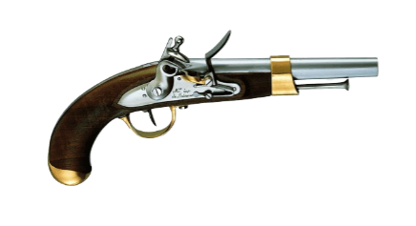
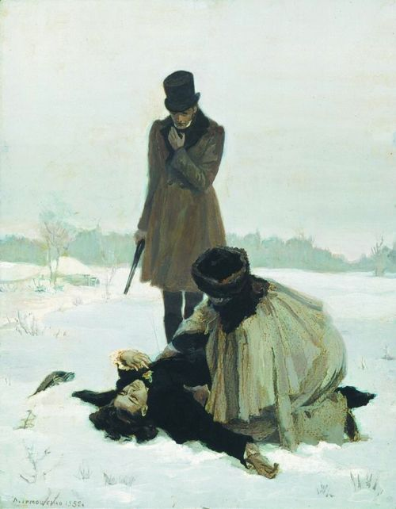
Děj
Vladimir to vzal blízko k srdci a vzal to jako uraz na jeho důstojnost, Vladimir pozval svého kamaráda na souboj, Evžen souhlasí ale snaží se jakýkoli způsobem zajistit aby se souboj nedodržel: Přijde pozdě, vzal sekundanta “nekvalifikovaného“ člověka. Když souboj žačal Evžen vystřelil a zranil Vladimira. Vladimir zemře, ale Evžen je v šoku z toho že ho trefil, protože se snažil vystřelit mimo.

Slide 11
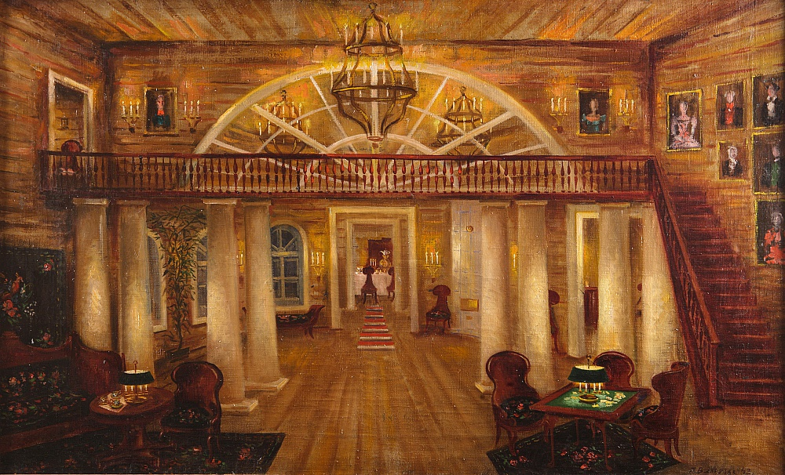
Děj
Evžen dostava ještě větší deprese, opouští svůj dům a odjíždí v nejistém směru.
Taťána je stále zamilovaná do Evžena a proto chce navštívit jeho opuštěný dům, v dome najde Evženovy knihy a pochopí, že ona milovala jeho postavu, postavu „Oněgina“. Pochopila že je parodie.

Slide 12
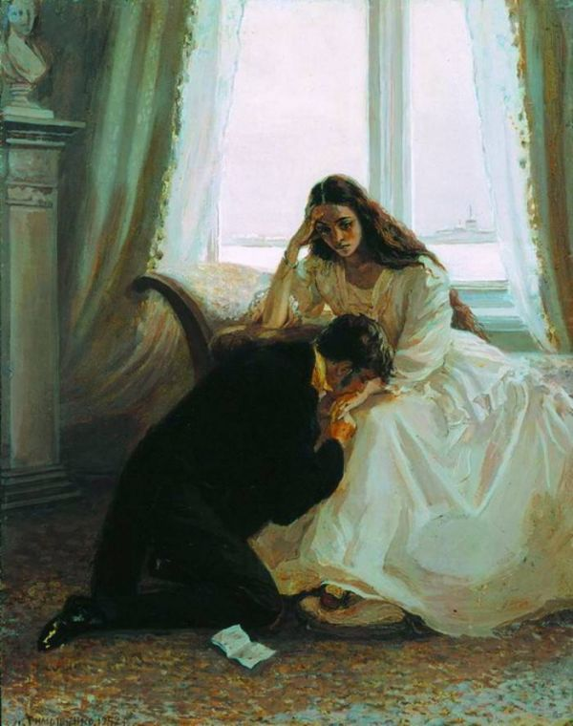
Děj
Taťána odjíždí v Moskvu a tam se setka s generálem který se s ní ožení. Na plese v divadle Taťána a Evžen se potkají a teď se situace obrátí, Evžen se zamiluje a Taťána Evžena ignoruje.
Evžen se jakýkolim způsobem snaží byt spolu s Taťánou ale bezúspěšné. Taťána je teď mocna žena a ne dívka z vesnice. Taťána se pak nakonec přizná že stále miluje Evžena, ale už je pozdě, Evžen stojí na kolenech a prosí ruku Taťány a v ten okamžik přijde muž Taťány. A tím konči příběh knihy „Evžen Oněgin“.

